Slide 1

이미지와 csv 데이터를 활용한
Crop Pest Diagnnosts System
농업 환경 변화에 따른 작물 병충해 진단 AI
러닝머신(learning machine)
우영웅, 이재경, 김민규, 정찬빈

Slide 2
- 팀 소개
- 문제 인식
- 해결 방법
기술 구현
참고 사례
- SDGs기대효과
목차

Slide 3

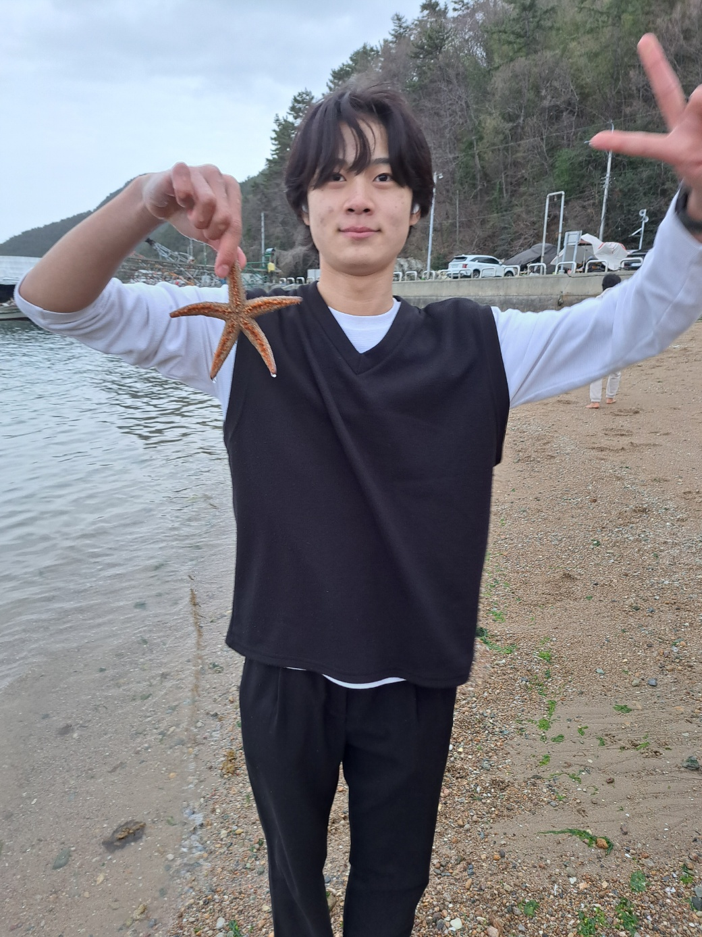


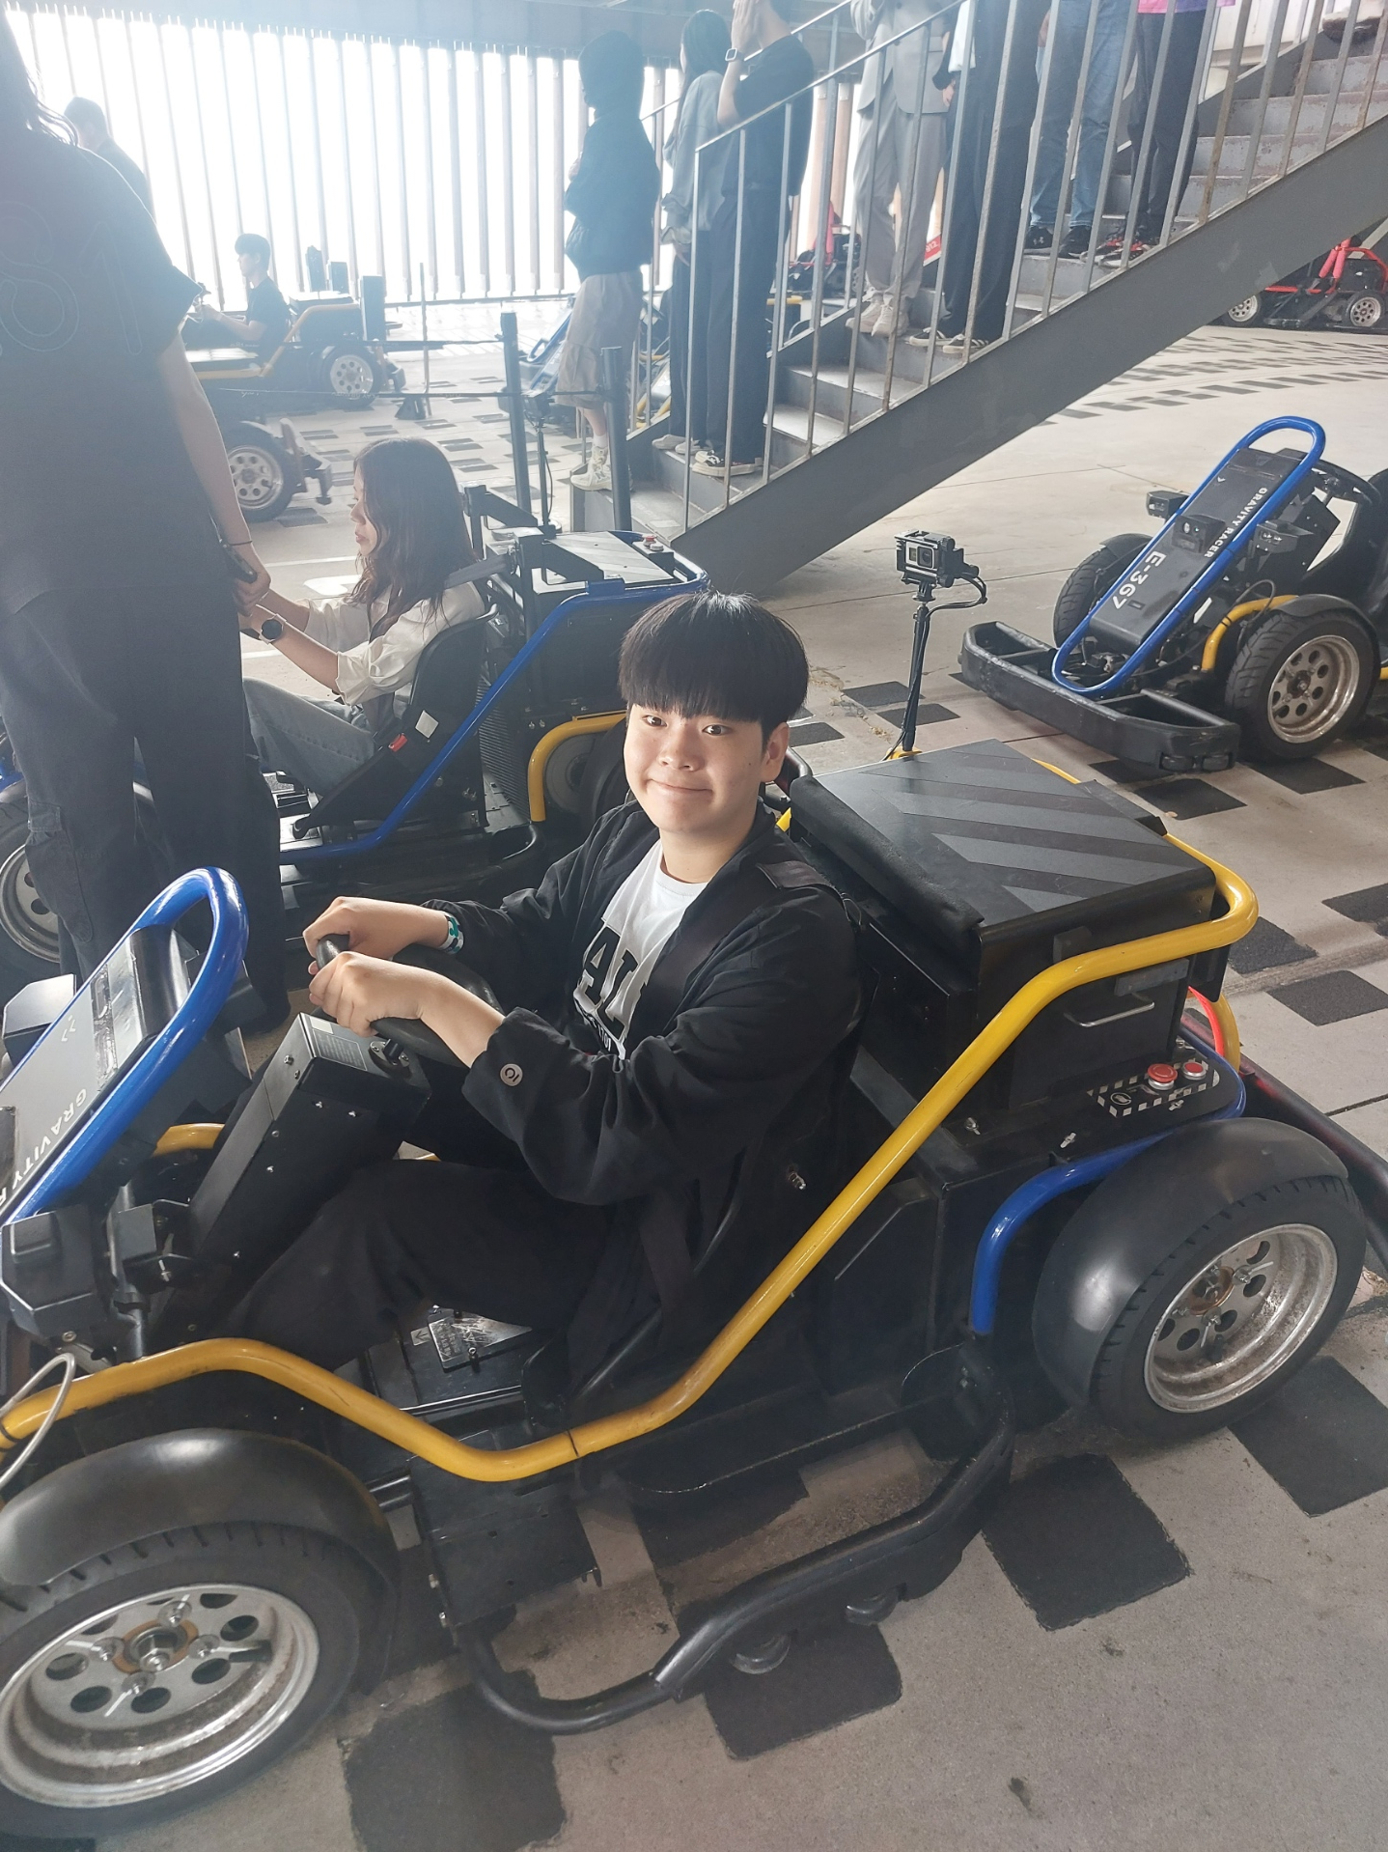
팀 소개
우영웅
김민규
이재경
정찬빈
Deep Learning 엔지니어
인공지능 엔지니어
ML 엔지니어
인공지능 엔지니어

Slide 4
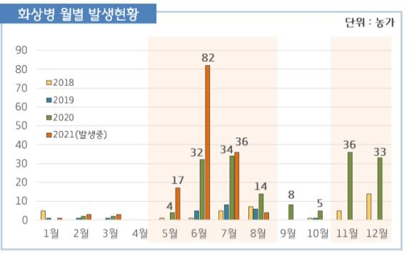
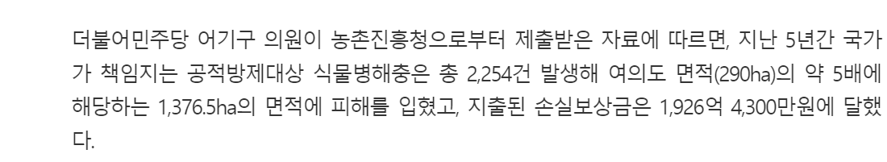
문제 인식
농업 환경 변화에 따른 작물 병해
<작물 병충해로 인한 피해>
작물 병충해는 작물체에 이상증상을 일으키거나 생육을 저해하여 작물의 품질과 수량을 떨어뜨리는 주요 원인
이로 인한 식량부족으로 많은 사람들이 고통받고 있으며, 농업에 심각한 피해
바이러스성 병충해는 조기 진단과 방제가 중요

Slide 5
해결 방법(1)
2. 생육환경 유지와 비료
C.P.D.S실시간 모니터링
⇩
생육환경에 이상이
있을 경우
즉시 병충해를 감지
⇩
적절한 조치
1. 품종 선정과 종자/묘 사용
C.P.D.S 이미지 분석
⇩
작물의 상태를 판별
특정 병원체에 대한
저항성 확인
⇩
건강한 종자/묘 사용 가능

Slide 6
해결 방법(2)
3. 병해충 진단과 방제
C.P.D.S 이미지 분석
⇩
병해충 발생 여부
자동 진단 / 신속 확인
⇩
병해충 발생 의심
작물 사전 진단 가능
4. 감염된 작물체 제거
C.P.D.S 감염된 식물체 감지
⇩
병해 확인된 작물체
즉시 제거
⇩
작물의 병해 전파 예방
건강한 작물 생산 지원

Slide 7

기술 구현
Step1. 데이터 수집
- AI_hub, kaggle등 데이터 셋 사이트에서 데이터 수집
- web crawling을 이용하여 다양한 브라우저에서 이미지 수집
Step2. 데이터 분류
- 32 * 32 크기의 이미지들은 Python 코드를 활용하여 제거
- 이미지를 폴더에 맞게 분류 작업
- 중복 이미지, 오류 이미지 재검출
Step3.모델 학습
- 사용할 모델을 선정하고 데이터에 맞춰 개발
- 조건(epochs, batch, learning_rate 등)을 수정하면서 정확도 개선

Slide 8
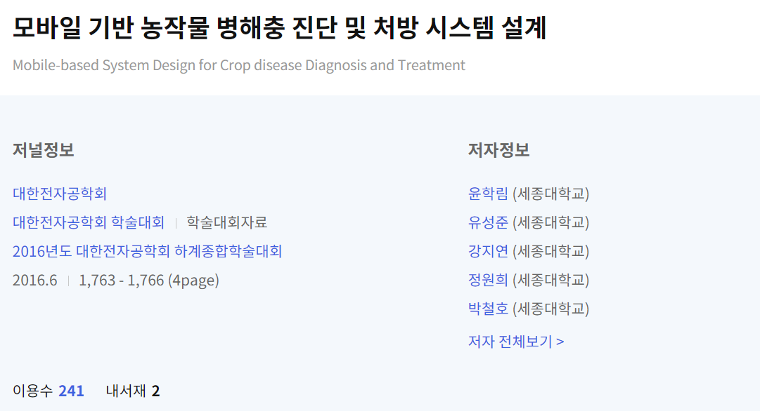
참고 사례 1
(논문 링크) https://www.dbpia.co.kr/journal/articleDetail?nodeId=NODE06724826
- 농작물 병해충 진단 및 처방 시스템을 설계
- 인터넷을 통해 수집된 병해충 이미지를 전문가의 검수를 거쳐 신뢰도를 향상
- 이미지 검색과 영상인식 기술을 활용하여 농작물 병해충의 인식 속도와
정확도를 향상
- 모바일 앱을 통해 신속하고 정확한 병해충 정보를 제공하여 경제 손실을 최소화

Slide 9
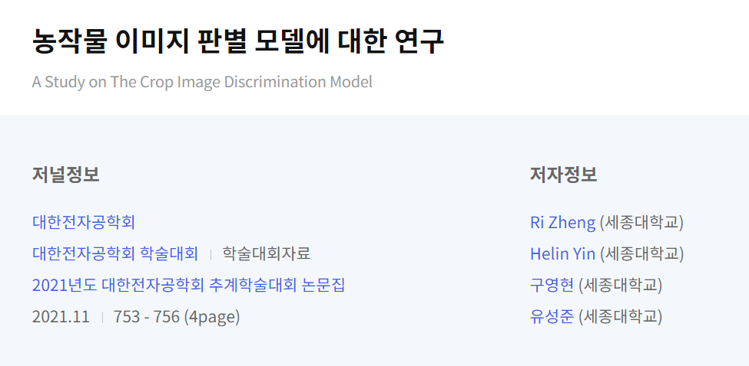
참고 사례 2
(논문 링크) https://www.dbpia.co.kr/journal/articleDetail?nodeId=NODE11027712
- 딥러닝을 기반으로 한 농작물 이미지 판별 모델을 개발
- 비농작물 이미지 필터링 성공
- 7가지 pre-trained 모델을 사용해 fine-tuning
- Resnet50 모델이 가장 높은 정확도와 F1-Score 기록

Slide 10
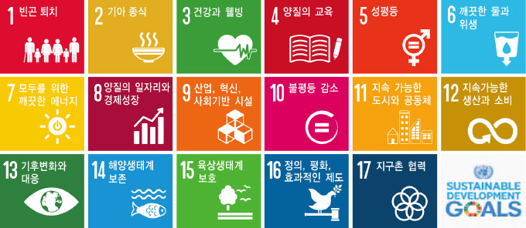
기대효과
기대효과
UN SDGs
병충해
발생을 적기에 확인
식량 안보를 달성
연간
방제 횟수
감소
지속 가능한 농업을 강화

